Slide 1

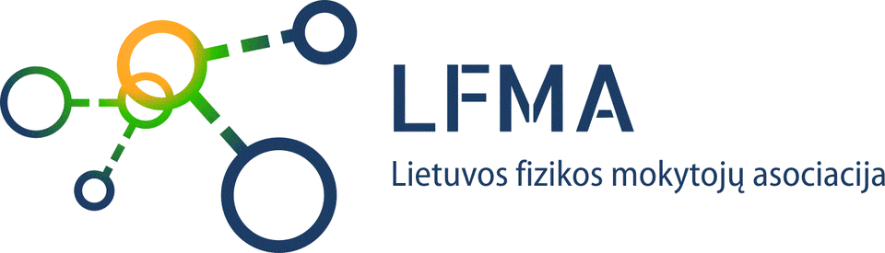
Europos branduolinių tyrimų organizacijos CERN vykdomos programos, Lietuvos mokslininkų darbai
8 klasė
Lukas Bagdonavičius

Slide 2

Žvalgytuvės
5 min . Porose panagrinėkite puslapį home.cern
Kas yra CERN?
Kaip iššifruojamas trumpinys CERN?
Kodėl reikia kurti tokias tarptautines organizacijas?
Notes:
Puslapis yra anglų kalba, todėl reikėtų mokiniams pasiūlyti ,,Google vertėjas“, ,,Deepl“ arba kitus įrankius.
Mokiniai turėtų pasakyti, kad CERN tai organizacija, vykdanti mokslinius tyrimus dalelių fizikos srityje, turinti daug laboratorijų, esanti Ženevoje ir pan.
CERN – yra prancūzų kalbos akronimas. CERN - Conseil Européen pour la Recherche Nucléaire.
Tarptautinės mokslinės organizacijos kuriamos, nes vienai, net ir turtingai valstybei, tai būtų per brangu, taip pat siekiant turėti daugiau mokslininkų su įvairiausiomis patirtimis.

Slide 3






CERN misija
Fundamentiniai tyrimai
Ties žmogaus suvokimo riba...
Šiuolaikinės technologijos
Fundamentiniams tyrimams
Bendradarbiavimas
Dėl žmonijos gerovės
Švietimas ir įkvėpimas
Ruošiant ateities mokslininkus
Notes:
Pristatant šią skaidrę mokiniams gali kilti daug klausimų dėl terminų, pavyzdžiui ,,fundamentinis“. Galima padiskutuoti klasėje arba užduoti mokiniams namų darbų išsiaiškinti tuos terminus ir pristatyti.

Slide 4
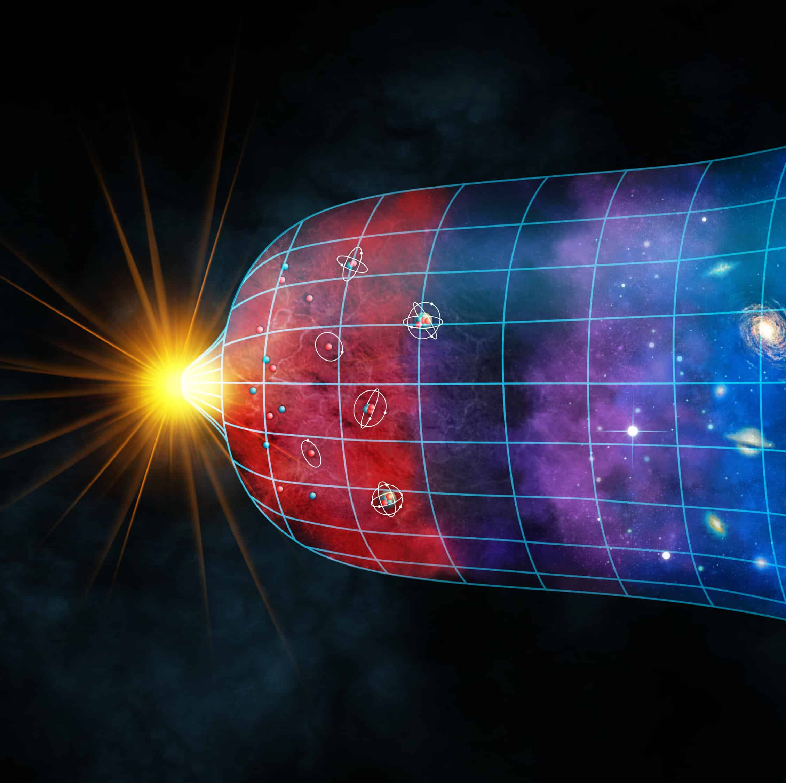
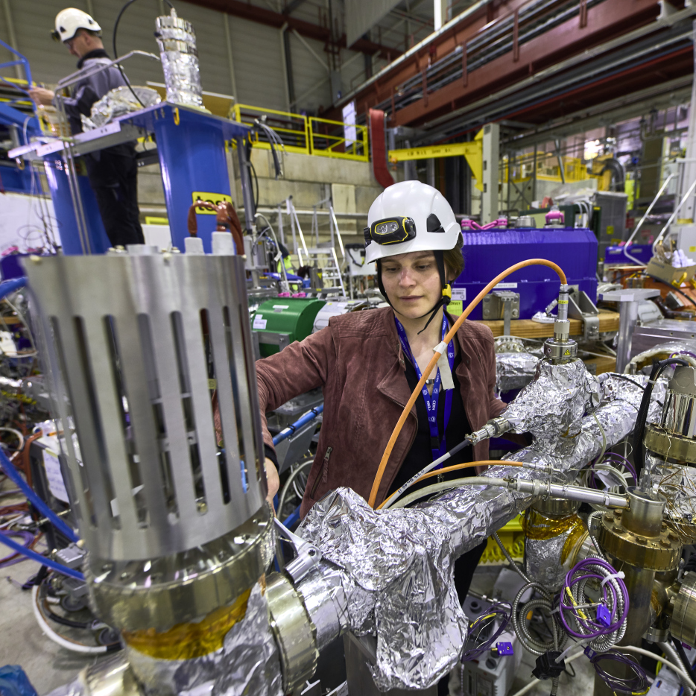
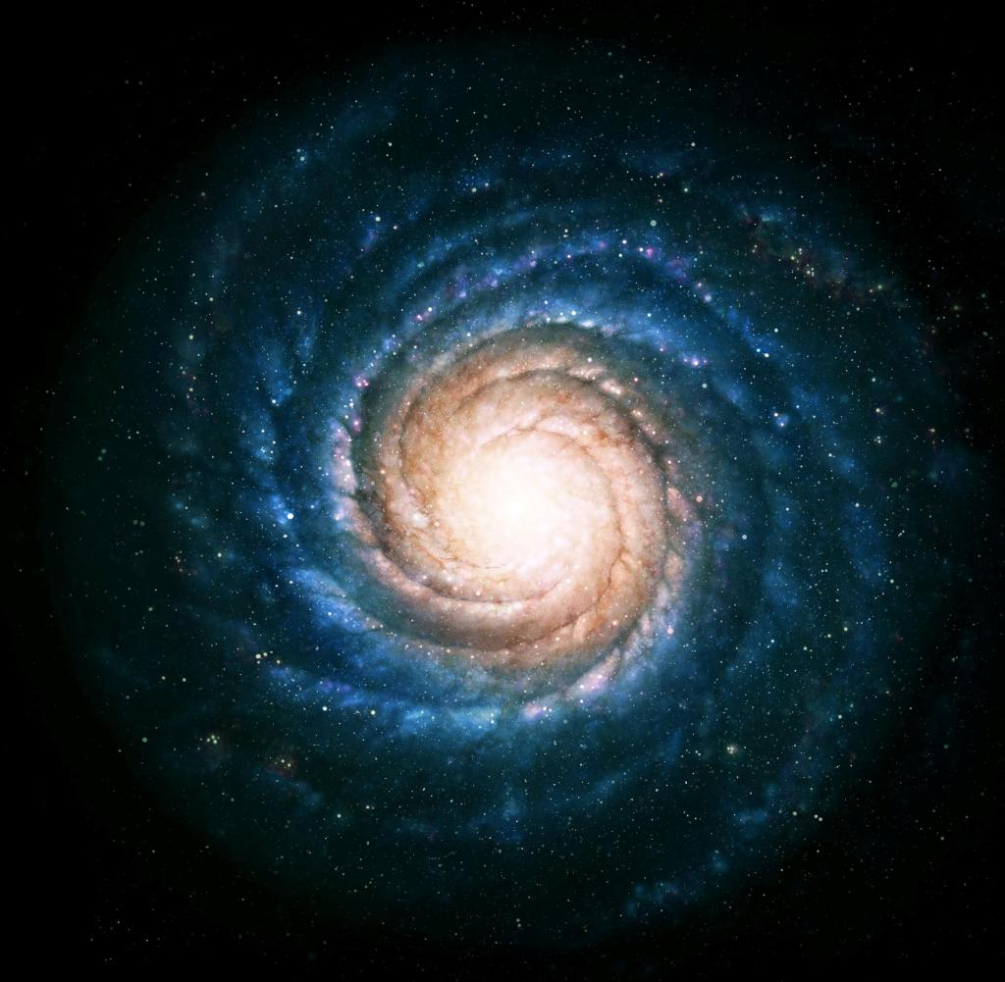
Ką siekiama sužinoti CERN`e?
Visatos pradžia
Antimedžiaga
Tamsioji materija
Notes:
Pristatant šią skaidrę mokiniams gali kilti daug klausimų dėl terminų, pavyzdžiui ,,antimedžiaga“. Galima padiskutuoti klasėje arba užduoti mokiniams namų darbų išsiaiškinti tuos terminus ir pristatyti.

Slide 5
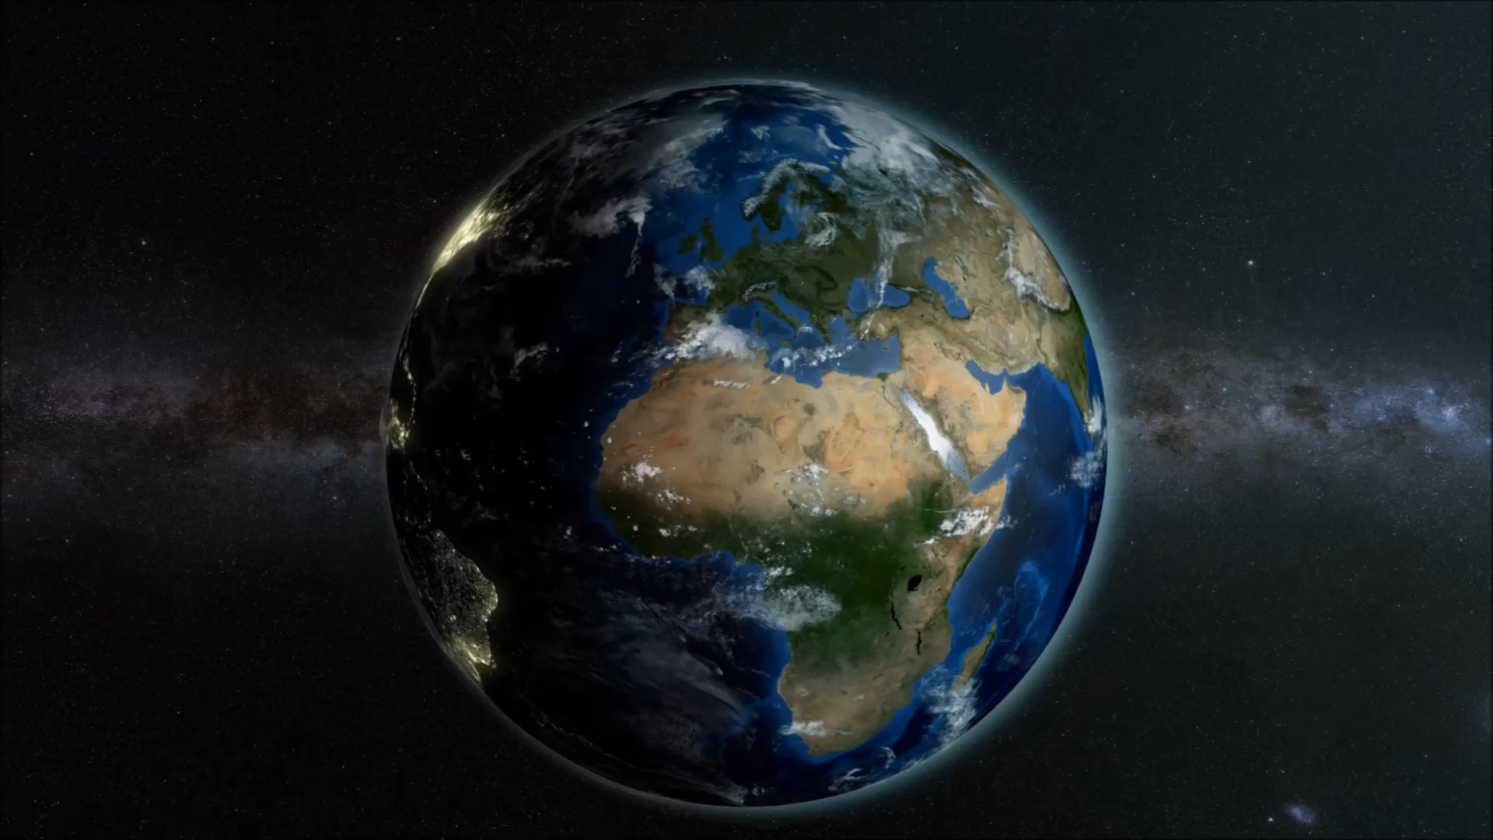
Kaip atrodo laboratorija?
Notes:
CERN laboratorijos lokacija ir struktūra.

Slide 6
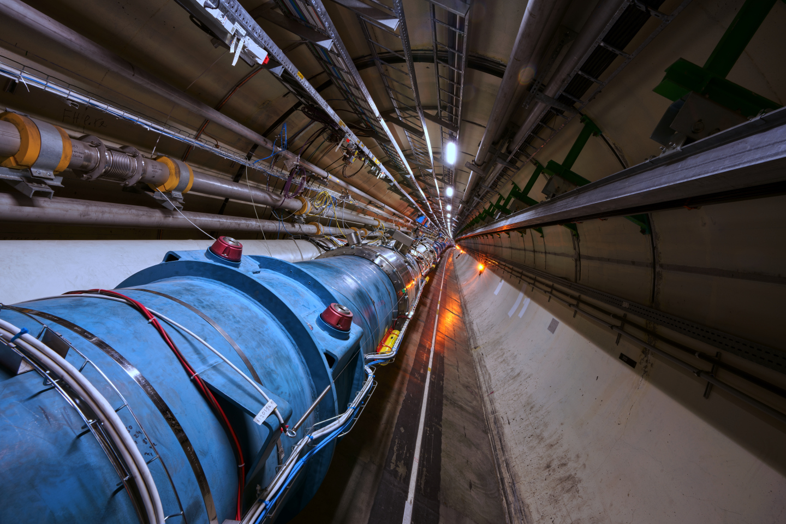
Notes:
Taip atrodo CERN laboratorija iš vidaus. Šis dalelių greitintuvas yra apie 100 m po žeme. Virš tunelio verda įprastas gyvenimas, gyvena paprasti civiliai.

Slide 7
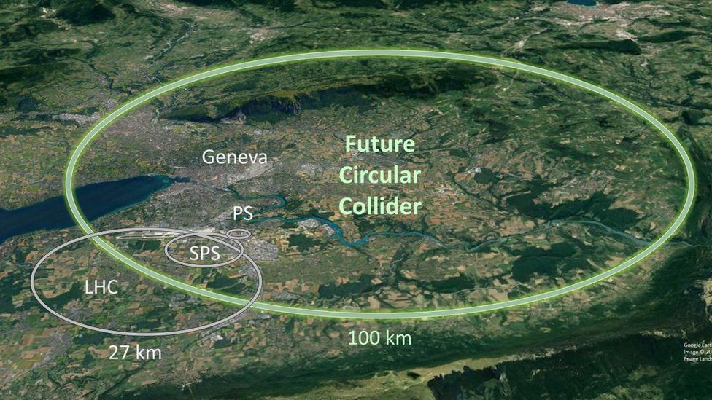
Notes:
Šiuo metu viena laboratorija yra LHC (Large Hadron collider), tačiau planuojama statyti dar didesnė laboratorija, kurios ilgis 100 km.

Slide 8
Pagrindiniai teiginiai apie LHC veikimo principą
Dalelės yra greitinamos elektriniu lauku.
Dalelės yra išlaikomos apskritimo orbitoje magnetiniu lauku.
Dalelės pasiekia 99,999999 % šviesos greičio.
Dideliu greičiu susidūrus dalelėms atsiranda naujų, kartais nežinomų, egzotinių dalelių.
Vieno susidūrimo metu gali atsirasti per 2000 naujų dalelių. Kai kurias jų fiksuoja sudėtingos konstrukcijos detektoriai.
Per sekundę detektoriai užfiksuoja terabaitus duomenų, todėl CERN`e dirba mokslininkų, kurie turi statistikos, informatikos, fizikos, inžinerijos žinių.
Notes:
2 punktą galima leisti mokiniams išbandyti sukant skirtingų ilgių matematinę švytuoklę horizontalioje plokštumoje. Jie pastebės, kad esant ilgesnei švytuoklei, norint ją išlaikyti, reikia mažesnės jėgos. Tą galima susieti su klausimu, kodėl statomas dar ilgesnis 100 km dalelių greitintuvas.
3 punktas. Galima priminti šviesos greitį. Skaičiuotuvu mokiniai gali apskaičiuoti 99,999999 % nuo 300 000 000 m/s ir įsitikinti, kad skirtumas nereikšmingas.
4 punktas. Dalelės susiduria, nes vienos juda pagal laikrodžio rodyklę, kitos prieš.
5 punktas. Galima paklausinėti mokinių, kiek yra terabaitas.

Slide 9
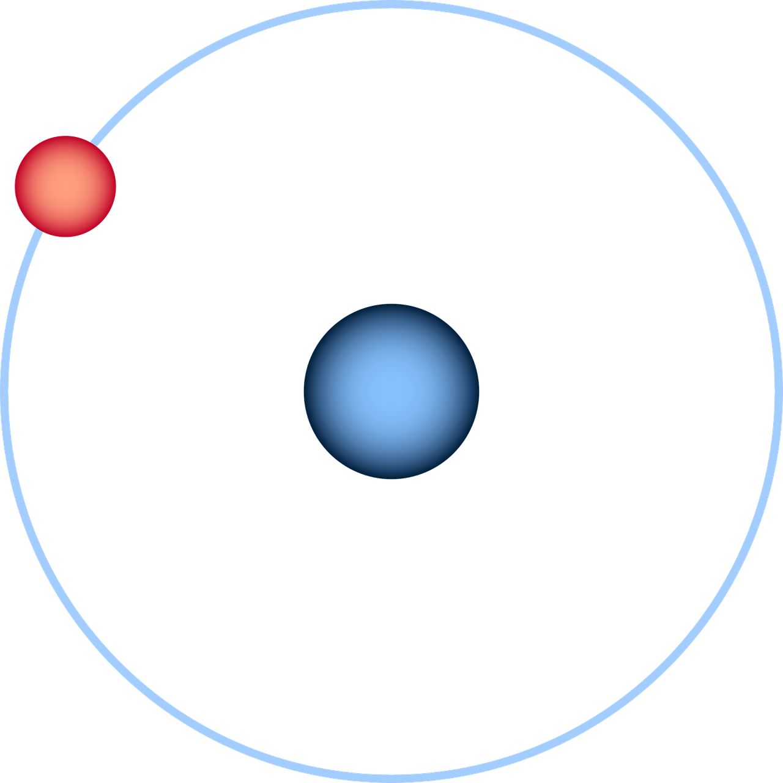
Protonų šaltinis
https://videos.cern.ch/record/1750714
Notes:
Greitinamos dalelės – protonai. Vaizdo įraše stebima, kaip gaunamas protonų srautas. Aiškinimuisi padėtų periodinė cheminių elementų lentelė.

Slide 10
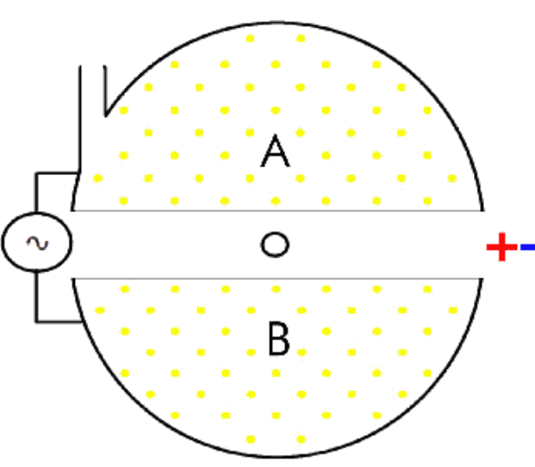
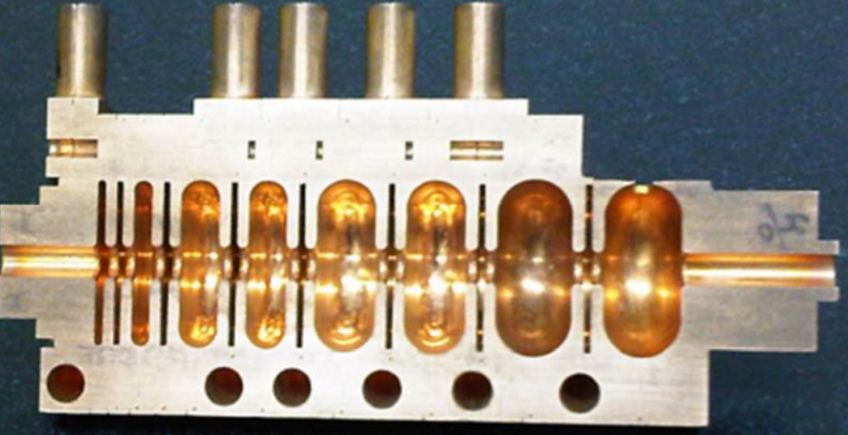
Greitintuvai
https://videos.cern.ch/record/1750713
Linijinis greitintuvas
Apskritiminis greitintuvas
Notes:
Kodėl linijiniame greitintuve greitėjimo atstumai yra nevienodi? Net nežinodami pagreičio sąvokos kai kurie mokiniai intuityviai savais žodžiais galėtų tai paaiškinti.

Slide 11
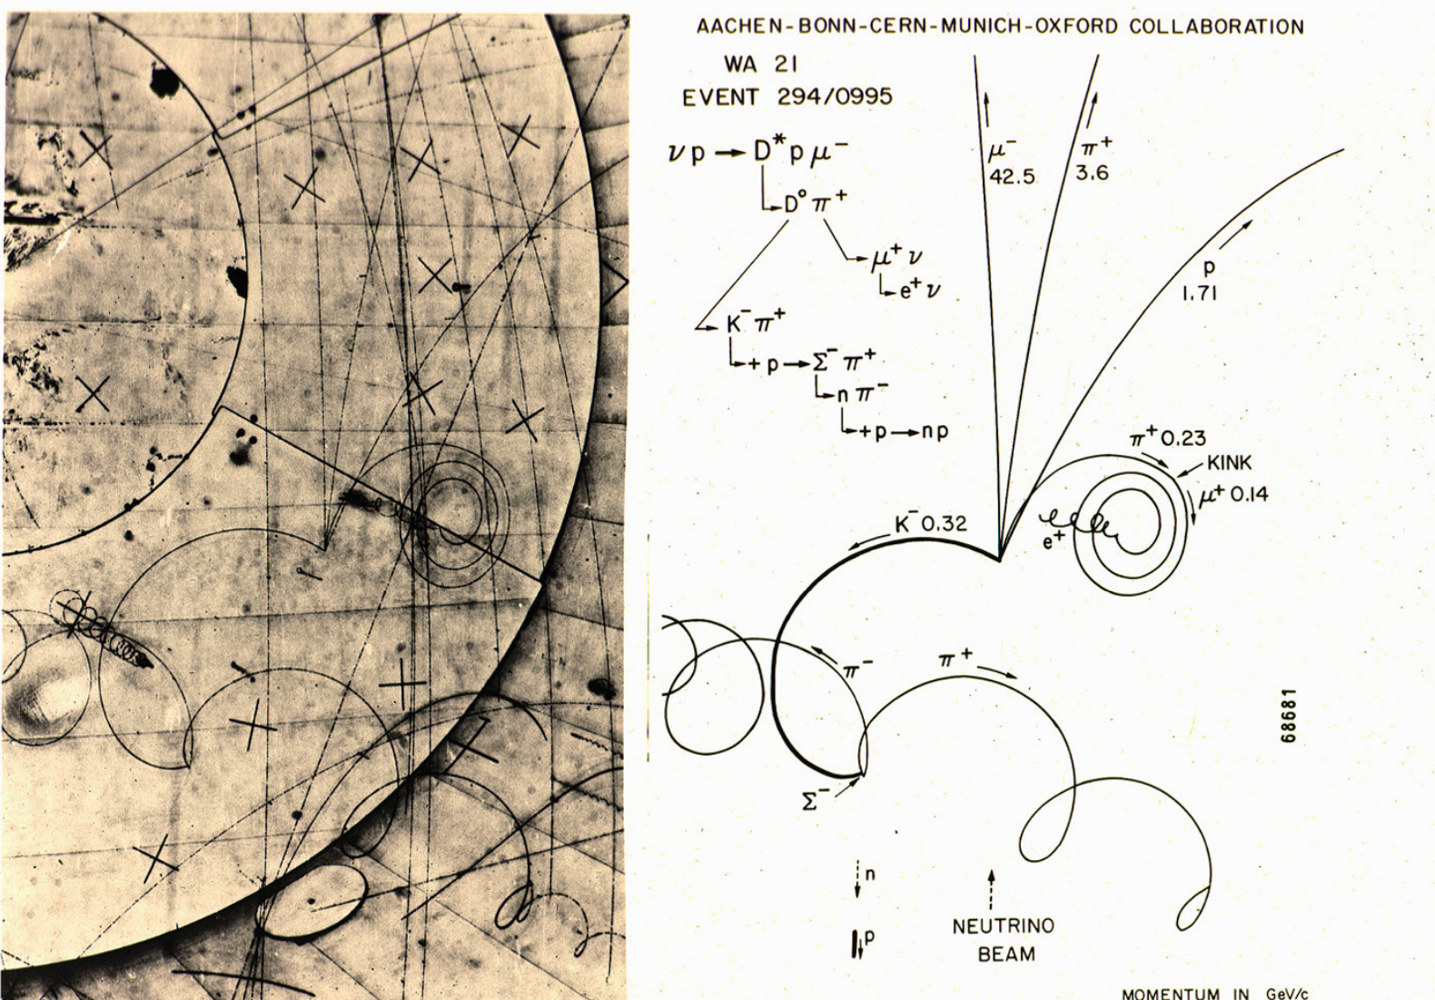
Dalelių trekai
Notes:
Nesigilinant į technologijas, galima paaiškinti, kad dalelė judėdama apskritimu tam tikrame taške drastiškai keičia kryptį. Tai reiškia, kad ji susidūrė su kita dalele ir susidarė naujos dalelės.

Slide 12
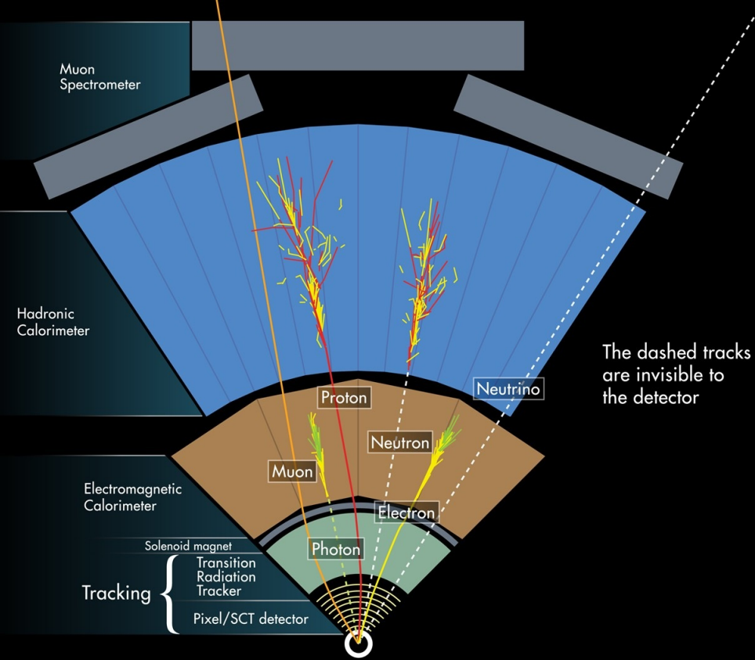
Dalelių detektoriaus schema

Slide 13
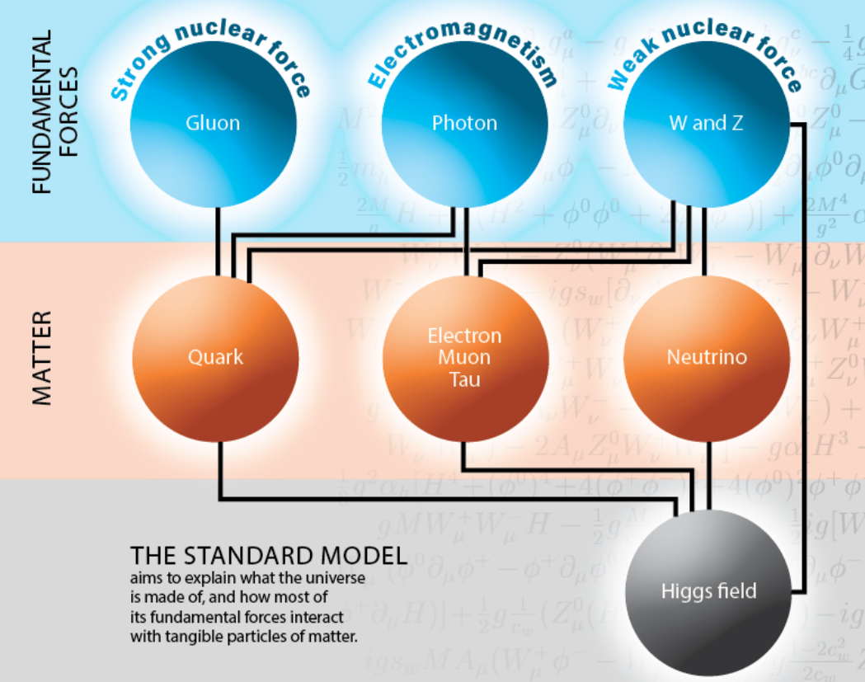
Ieškoma įvairių dalelių, kad standartinis modelis būtų užbaigtas

Slide 14
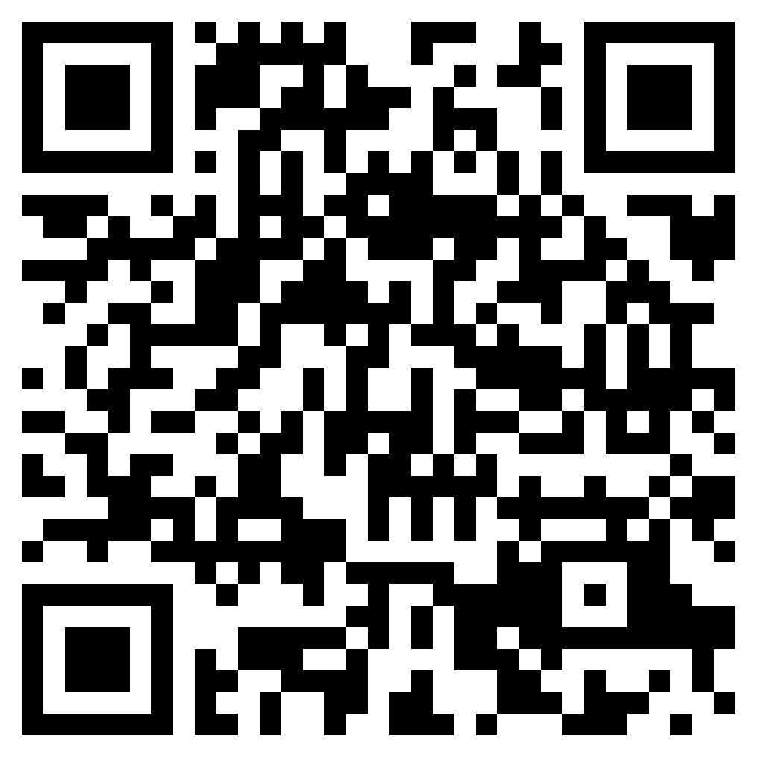
Kokia dalelė esi tu?
Notes:
Mokiniai sužinos, į kurią dalelę jie yra panašūs.

Slide 15
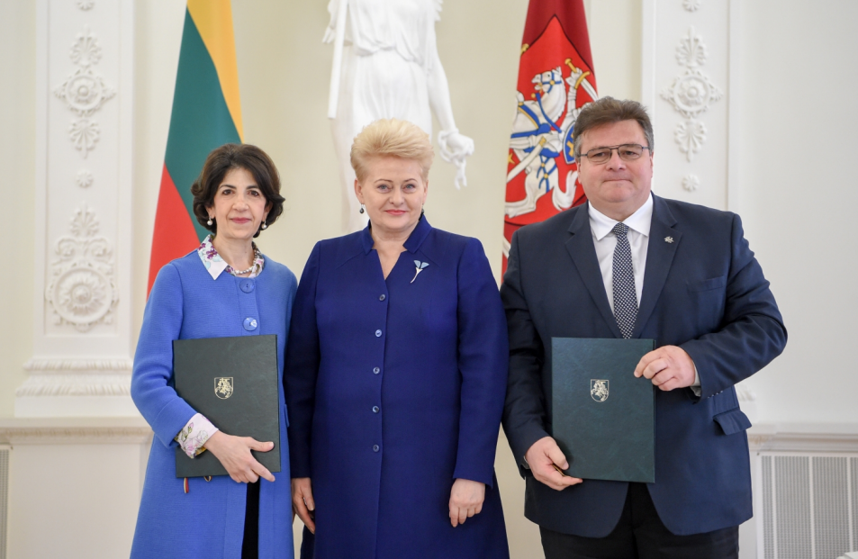
Lietuva ir CERN
2017-06-27: LR prezidente Dalia Grybauskaitė, UR ministras Linas Linkevicius ir CERN DG Fabiola Gianotti pasirašo narystės sutartį.

Slide 16
Branduolių ir elementariųjų dalelių fizikos centras
5 min . Apsilankykite https://www.ff.vu.lt/cern/apie-centra#veiklos
Kokia Branduolių ir elementariųjų dalelių fizikos centro misija?
Kokie Branduolių ir elementariųjų dalelių fizikos centro tikslai?

